Slide 1

Trò chơi
với các con số

Slide 2


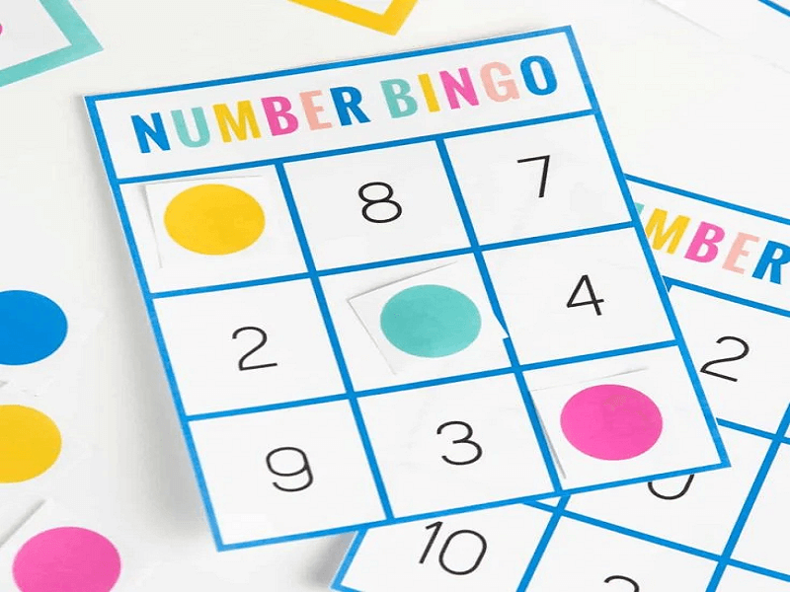


Slide 3




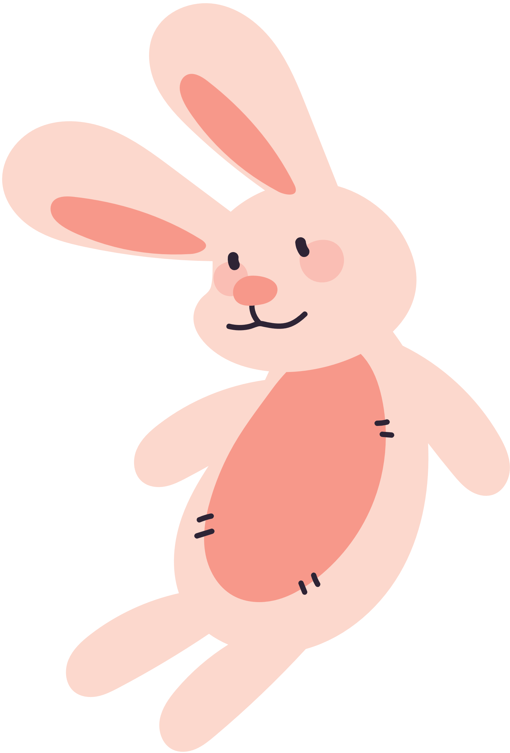




Slide 4



Slide 5




9
1
1

Slide 6
Chúc các bé
những giờ học thật vui

